Slide 1
Curso de
Git Inicial

Slide 2
04
Clase
Branch, Pull, y Push

Slide 3
Branches: master y develop

Slide 4

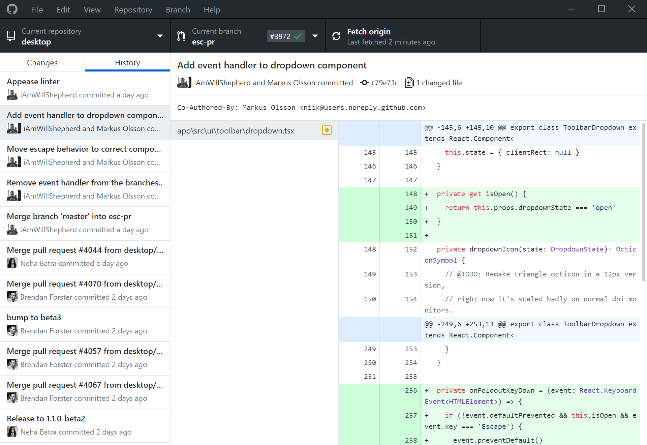
Branches: master y develop
Los branches son ramas de nuestro proyecto que nos permite manejar diferentes versiones de un mismo producto.

Slide 5
Pull

Slide 6

Pull
Pull es el primer paso de la sincronización de nuestro trabajo con nuestro repositorio. Esta acción nos permite obtener los últimos cambios que se subieron a la nube.

Slide 7
Push

Slide 8

Push
Push es otra de las acciones principales de Git para poder tener nuestro trabajo al día. Lo que nos permite hacer es subir nuestros cambios a la nube para poder compartirlos con el resto del equipo.

Slide 9
¡Gracias!

